Slide 1
„Fertőzést kizárni nem tudunk...” Jelentés egy határterületi orvosszakma mindennapjairól
Dr. Szabó Bálint Gergely
Infektológus szakorvosjelölt
Egyesített Szent István és Szent László Kórház-Rendelőintézet

Slide 3
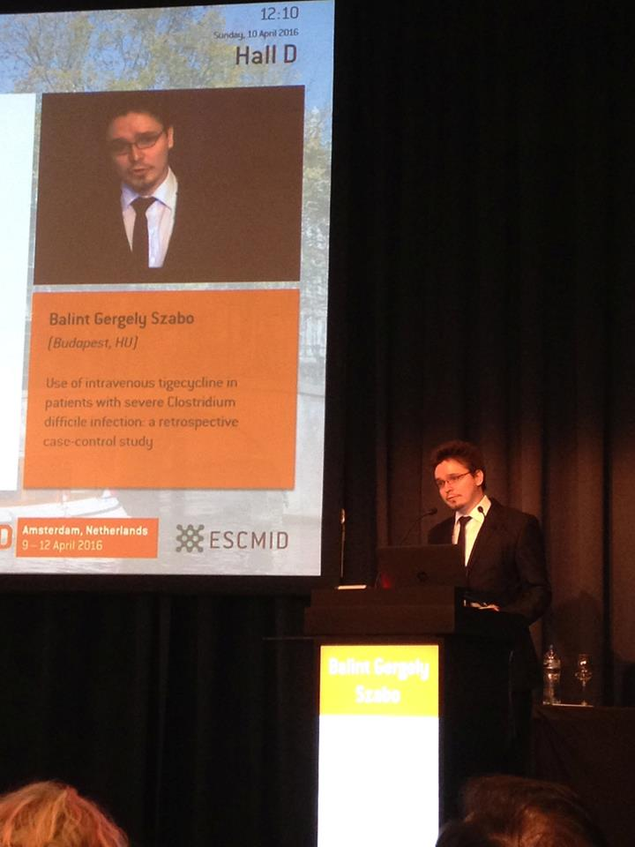

Slide 4
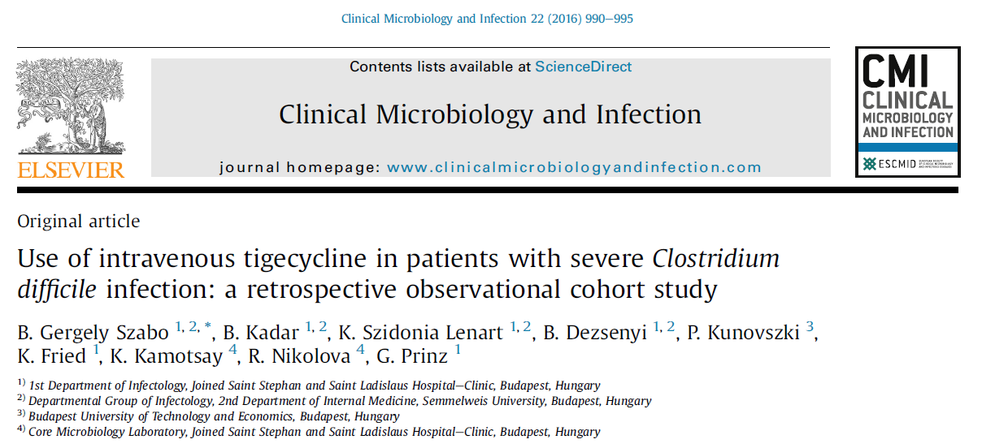

Slide 5
„Fertőzést kizárni nem tudunk...”

Slide 6
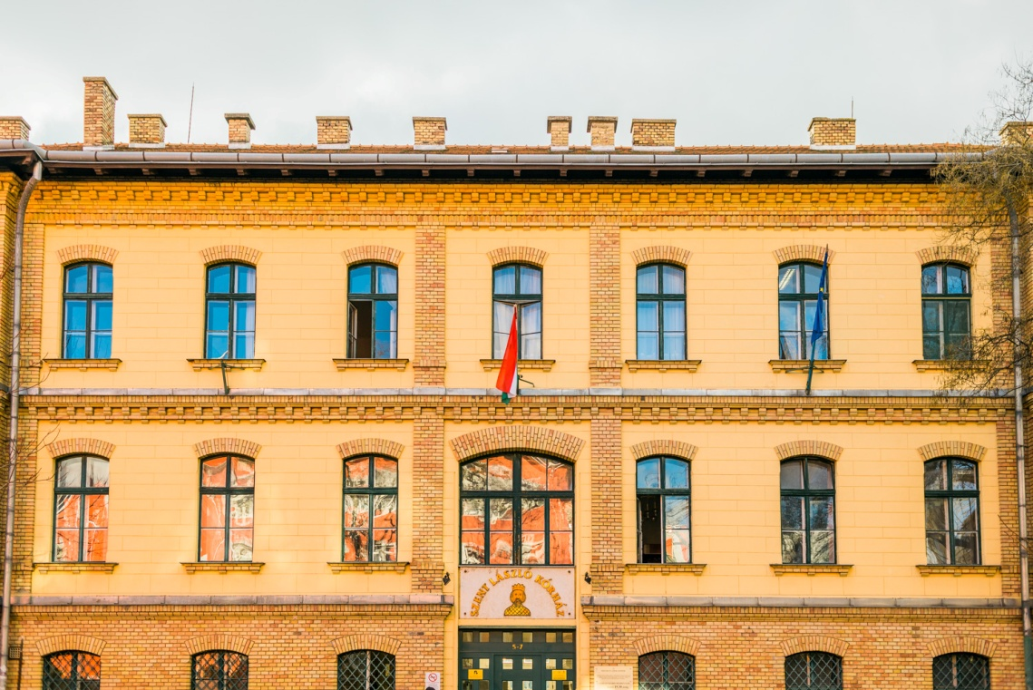
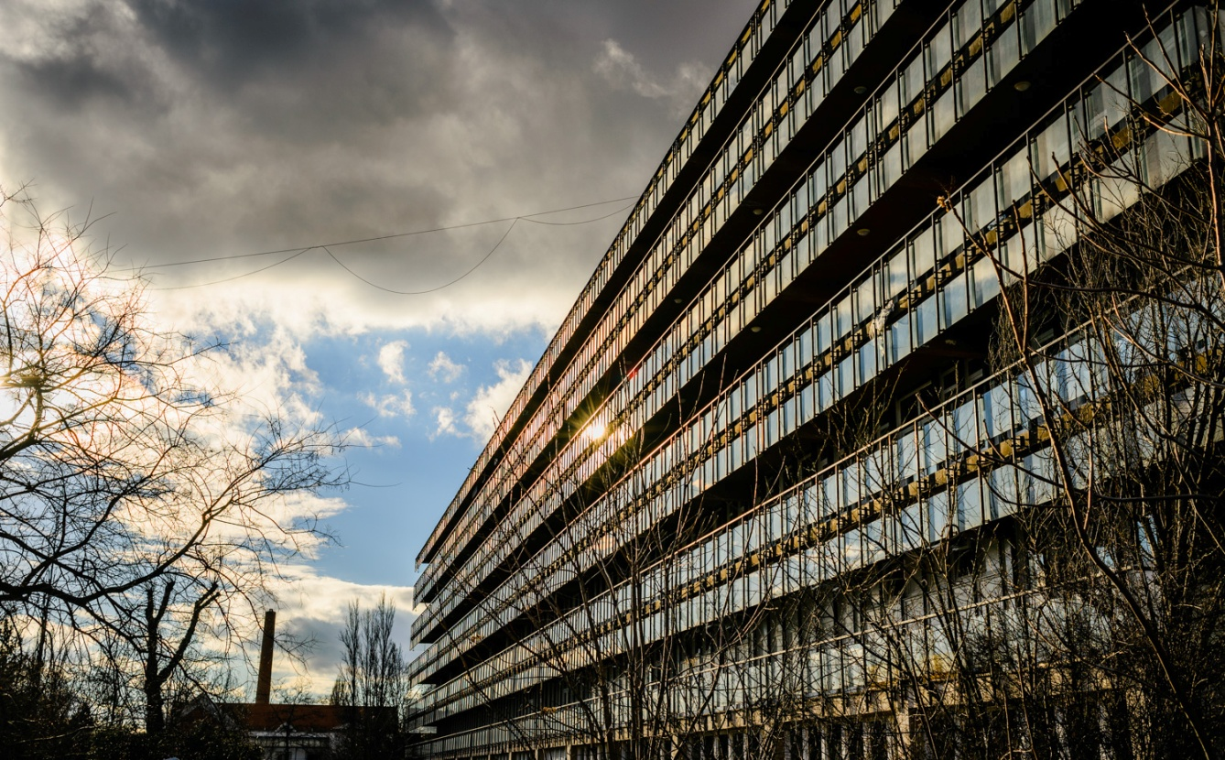

Slide 7
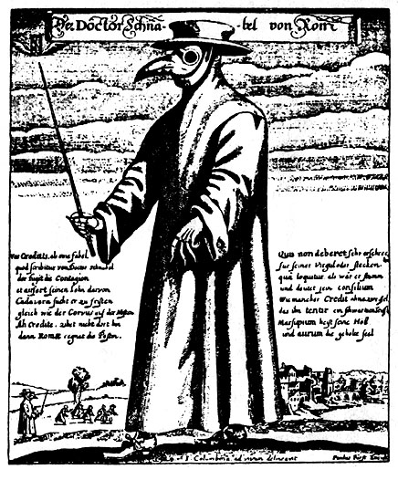
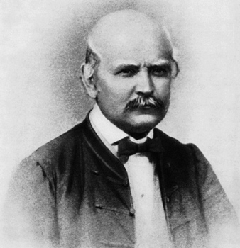
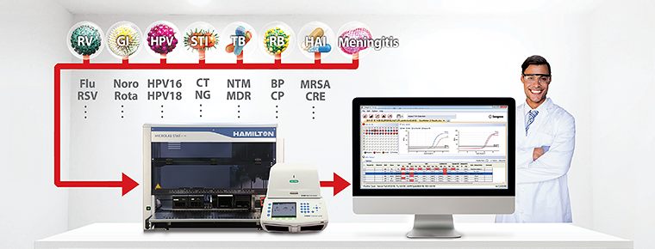
„Fertőzést kizárni nem tudunk...”
Új patogének, új infekciók

Slide 8
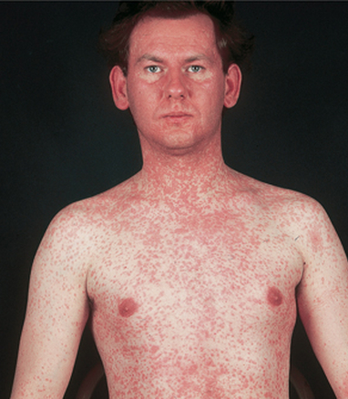
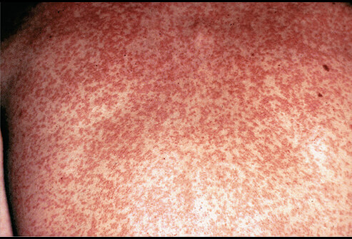
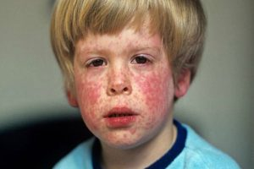
„Fertőzést kizárni nem tudunk...”
„Re-emerging” patogének és infekciók

Slide 9
„Fertőzést kizárni nem tudunk...”
Irracionális antibiotikum-használat

Slide 10
„Fertőzést kizárni nem tudunk...”
Emelkedő antibiotikum-rezisztencia

Slide 11
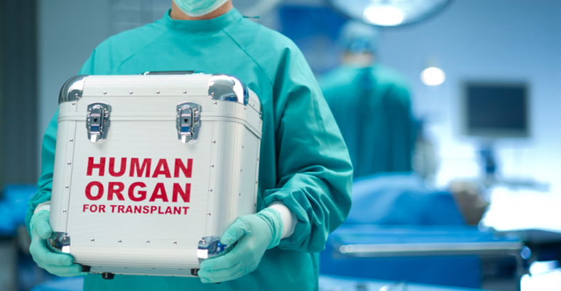
„Fertőzést kizárni nem tudunk...”
Változó epidemiológiájú, magas rizikójú betegpopuláció

Slide 12
Infekcióra magas rizikójú betegek
Irracionális antibiotikum-használat
Antibiotikum-rezisztencia emelkedése

Slide 13
...és a valóság
Kevés fiatal szakorvos, „kiöregedő” szakma
Kevés új belépő, kezdő rezidens
Vidéki centrumok helyzete?
Infektológia graduális és posztgraduális oktatása
Országos szintű szakmai vezérelvek hiánya

Slide 15
KÖSZÖNÖM SZÉPEN A MEGTISZTELŐ FIGYELMET!

